Slide 1
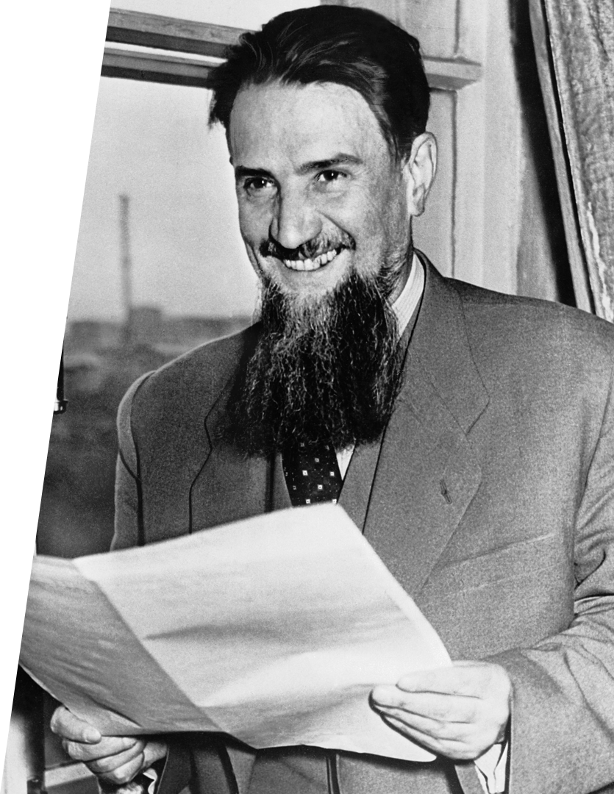

Гармонические колебания и их характеристики (практика)
И. В. Курчатов

Slide 2
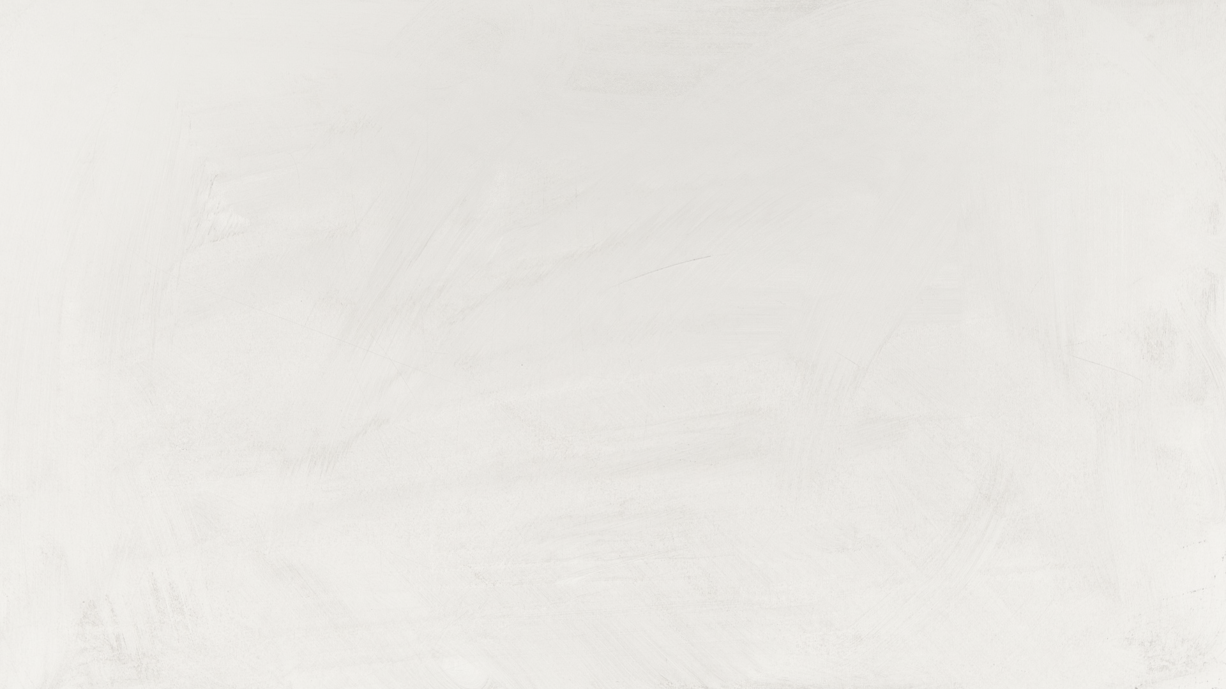
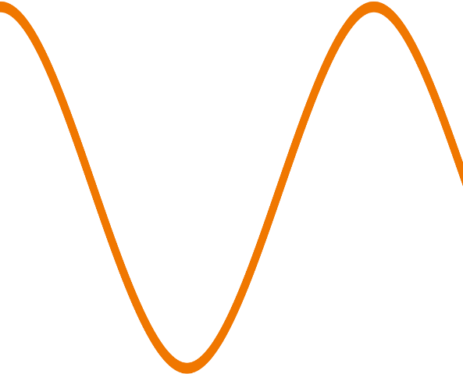










Задача 1. На рисунке представлен график зависимости потенциальной энергии тела, совершающего гармонические колебания, от времени (относительно положения его равновесия). Определите полную механическую энергию тела в момент времени, соответствующий на графике точке А.
РЕШЕНИЕ
Закон сохранения энергии:
$$W_{п}, Дж$$
$$20$$
$$W=W_{k}+W_{п}=W_{k max}=W_{п max}=const.$$
Максимальная потенциальная энергия:
$$W_{п max}=20 Дж$$
$$10$$
$$A$$
Полная энергия:
$W=20 Дж.$
ОТВЕТ: W = 20 Дж.
$$0$$
$$2$$
$$4$$
$$t, с$$

Slide 3
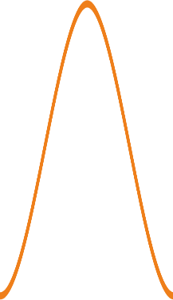
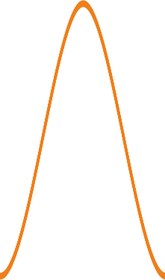
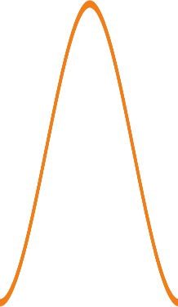
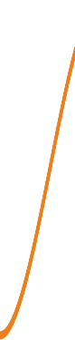









Задача 2. При гармонических колебаниях тела его координата изменяется с течением времени так, как показано на рисунке. Определите период и амплитуду колебаний тела.
РЕШЕНИЕ
Период колебаний — время совершения одного полного колебания.
$$x, см$$
$$2,5$$
Амплитуда колебаний — максимальное смещение тела от положения равновесия.
$$1$$
$$3$$
$$0$$
Из графика находим, что
$$1$$
$$t, с$$
$$−1$$
$$T=3 с,$$
$A=2,5 см.$
ОТВЕТ: T = 3 с; А = 2,5 см.

Slide 4
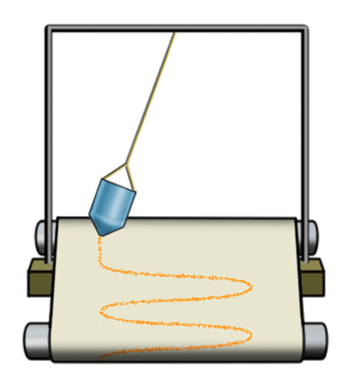








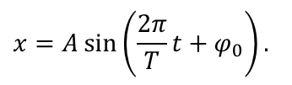







$$t_{1}= ?$$
Задача 3. Через какой минимальный промежуток времени после начала колебаний смещение точки из положения равновесия будет равно половине амплитуды, если период колебаний 30 с, а начальная фаза равна нулю?
$$x_{1}=\frac{1}{2}A$$
$$T=30 с$$
$$φ_{0}=0$$
ДАНО
РЕШЕНИЕ
$$x_{1}=\frac{1}{2}A$$
Уравнение гармонического колебания:
$$x=A\sin\left(\frac{2π}{T}t+φ_{0}\right).$$
$$T=30 с$$
$$φ_{0}=0$$
$$x_{1}=A\sin{\frac{2π}{T}t_{1}}$$
$$=\frac{1}{2}A.$$
Следовательно
$$t_{1}= ?$$
$$\sin{\frac{2π}{T}t_{1}}=\frac{1}{2}.$$
Значит
x
$$\frac{2π}{T}t_{1}=\frac{π}{6}$$
$$⟹t_{1}=\frac{T}{12}$$
$$=\frac{30 с}{12}$$
Тогда
$$=2,5 с.$$
y
ОТВЕТ: через 2,5 с.

Slide 5


























$$m=0,02 кг$$
$$A=0,05 м$$
Задача 4. Тело массой 20 г совершает гармонические колебания с амплитудой 5 см и частотой 20 Гц. Определите полную энергию колебаний, а также мгновенные значения проекций скорости и ускорения и координаты тела, если в начальный момент времени оно находилось в положении равновесия.
$$ν=20 Гц$$
$$W= ?$$
$$υ_{x}= ?$$
$$a_{x}= ?$$
$$x= ?$$
ДАНО
РЕШЕНИЕ
$$m=0,02 кг$$
Уравнение гармонического колебания:
$$x=A\sin\left(2πνt+φ_{0}\right)$$
$$=A\sin{2πνt}.$$
$$A=0,05 м$$
Так как при $t_{0}=0$, $x_{0}=0$, то
$$0=A\sin{φ_{0}}$$
$⟹φ_{0}=0$.
$$ν=20 Гц$$
Проекция мгновенной скорости:
$$υ_{x}=x^{′}=2πνA\cos{2πνt}.$$
$$W= ?$$
$$υ_{x}= ?$$
Проекция мгновенного ускорения:
$$a_{x}=υ_{x}^{′}=−4π^{2}ν^{2}A\sin{2πνt}.$$
$$a_{x}= ?$$
$$W=\frac{mυ_{x}^{2}}{2}+\frac{mω^{2}x^{2}}{2}$$
$$x= ?$$
Полная энергия:
$$=$$
$$=\frac{m}{2}4π^{2}ν^{2}A^{2}cos2{2πνt}+\frac{m}{2}{\left(2πν\right)}^{2}A^{2}sin2{2πνt}$$
$$=\frac{m}{2}4π^{2}ν^{2}A^{2}$$
$$=2π^{2}ν^{2}A^{2}m.$$

Slide 6



















Задача 4. Тело массой 20 г совершает гармонические колебания с амплитудой 5 см и частотой 20 Гц . Определите полную энергию колебаний, а также мгновенные значения проекций скорости и ускорения и координаты тела, если в начальный момент времени оно находилось в положении равновесия.
ДАНО
РЕШЕНИЕ
$$m=0,02 кг$$
Уравнение гармонического колебания:
Уравнение гармонического колебания:
$$x=A\sin{2πνt}.$$
$$=A\sin{2πνt}.$$
$$=A\sin\left(2πνt+φ_{0}\right)$$
$$x$$
$$A=0,05 м$$
Проекция мгновенной скорости:
$$υ_{x}=2πνA\cos{2πνt}.$$
Так как при $t_{0}=0$, $x_{0}=0$, то
$$0=A\sin{φ_{0}}$$
$⟹φ_{0}=0$.
$$ν=20 Гц$$
Проекция мгновенного ускорения:
$$a_{x}=−4π^{2}ν^{2}A\sin{2πνt}.$$
Проекция мгновенной скорости:
$$υ_{x}$$
$$=x^{′}$$
$$=2πνA\cos{2πνt}.$$
$$W= ?$$
Полная энергия:
$$W=2π^{2}ν^{2}A^{2}m.$$
$$υ_{x}= ?$$
$$a_{x}$$
$$=υ_{x}^{′}$$
$$=−4π^{2}ν^{2}A\sin{2πνt}.$$
Проекция мгновенного ускорения:
$$a_{x}= ?$$
$$x=0,05\sin{40πt} \left(м\right).$$
$$=\frac{mυ_{x}^{2}}{2}+\frac{mω^{2}x^{2}}{2}$$
$$x= ?$$
Полная энергия:
$$W$$
$$=$$
$$υ_{x}≈2∙3,14∙20 Гц∙0,05 м∙\cos{40πt}$$
$$=6,28\cos{40πt} \left(м/с\right).$$
$$a_{x}≈−4∙{3,14}^{2}∙{\left(20 Гц\right)}^{2}∙0,05 м\sin{40πt}$$
$$≈−789\sin{40πt}\left(м/с^{2}\right).$$
$$=\frac{m}{2}4π^{2}ν^{2}A^{2}cos2{2πνt}+\frac{m}{2}{\left(2πν\right)}^{2}A^{2}sin2{2πνt}$$
$$=\frac{m}{2}4π^{2}ν^{2}A^{2}$$
$$=2π^{2}ν^{2}A^{2}m.$$
$$W≈2∙{3,14}^{2}∙{\left(20 Гц\right)}^{2}∙{\left(0,05 м\right)}^{2}∙0,02 кг$$
$$≈0,39 Дж.$$

Slide 7
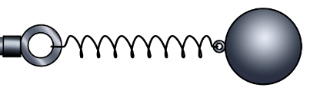





















$$M=0,3 кг$$
Задача 5. На гладком горизонтальном столе лежит шар массой 300 г, прикрепленный к пружине жесткостью 4 кН/м. Пуля массой 10 г, летящая горизонтально со скоростью 700 м/с, попадает в шар и застревает в нем. Определите амплитуду колебаний шара с пулей. Сопротивлением воздуха и массой пружины можно пренебречь.
$$k=4∙{10}^{3} \frac{Н}{м}$$
$$υ=700 \frac{м}{с}$$
$$m={10}^{−2} кг$$
$$A= ?$$
ДАНО
РЕШЕНИЕ
$$M=0,3 кг$$
$$p_{1x}+p_{2x}=p_{x}.$$
Закон сохранения импульса:
$$k=4∙{10}^{3} \frac{Н}{м}$$
Импульс пули до взаимодействия:
$$p_{1}=mυ.$$
$$m={10}^{−2} кг$$
$$\vec{N}$$
Импульс шара до взаимодействия:
$$p_{2}=0.$$
$$\vec{υ}$$
$$υ=700 \frac{м}{с}$$
Импульс системы после взаимодействия:
$$A= ?$$
$$x$$
$$m\vec{g}$$
$$p=\left(m+M\right)u.$$
$$\vec{u}$$
Тогда
$$mυ=\left(m+M\right)u$$
$$⟹u=\frac{mυ}{m+M}.$$

Slide 8













Задача 5. На гладком горизонтальном столе лежит шар массой 300 г, прикрепленный к пружине жесткостью 4 кН/м. Пуля массой 10 г, летящая горизонтально со скоростью 700 м/с, попадает в шар и застревает в нем. Определите амплитуду колебаний шара с пулей. Сопротивлением воздуха и массой пружины можно пренебречь.
ДАНО
РЕШЕНИЕ
$$M=0,3 кг$$
Скорость системы после взаимодействия:
$$u=\frac{mυ}{m+M}.$$
Закон сохранения импульса:
$$p_{1x}+p_{2x}=p_{x}.$$
$$k=4∙{10}^{3} \frac{Н}{м}$$
Кинетическая энергия системы после взаимодействия:
Импульс пули до взаимодействия:
$$p_{1}=mυ.$$
$$m={10}^{−2} кг$$
$$W_{k}=\frac{\left(m+M\right)u^{2}}{2}$$
$$=\frac{\left(m+M\right)m^{2}υ^{2}}{2{\left(M+m\right)}^{2}}$$
$$=\frac{m^{2}υ^{2}}{2\left(M+m\right)}.$$
$$\vec{N}$$
Импульс шара до взаимодействия:
$$p_{2}=0.$$
$$\vec{υ}$$
$$υ=700 \frac{м}{с}$$
Импульс системы после взаимодействия:
Полная энергия системы:
$$A= ?$$
$$x$$
$$m\vec{g}$$
$$W=W_{k}+W_{п}$$
$$=W_{k max}$$
$$=W_{п max}.$$
$$p=\left(m+M\right)u.$$
$$\vec{u}$$
$${\vec{F}}_{упр}$$
$$\frac{m^{2}υ^{2}}{2\left(M+m\right)}$$
$$=\frac{kA^{2}}{2}$$
$$⟹A=\frac{mυ}{\sqrt{k\left(M+m\right)}}.$$
Тогда
$$⟹$$
$$u=\frac{mυ}{m+M}.$$
Тогда
$$mυ=\left(m+M\right)u$$

Slide 9






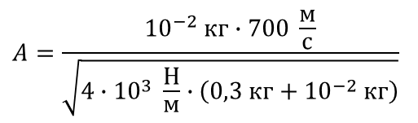
Задача 5. На гладком горизонтальном столе лежит шар массой 300 г, прикрепленный к пружине жесткостью 4 кН/м. Пуля массой 10 г, летящая горизонтально со скоростью 700 м/с, попадает в шар и застревает в нем. Определите амплитуду колебаний шара с пулей. Сопротивлением воздуха и массой пружины можно пренебречь.
ДАНО
РЕШЕНИЕ
$$M=0,3 кг$$
Амплитуда колебаний шара:
$$A=\frac{mυ}{\sqrt{k\left(M+m\right)}}.$$
$$u=\frac{mυ}{m+M}.$$
Скорость системы после взаимодействия:
$$k=4∙{10}^{3} \frac{Н}{м}$$
Кинетическая энергия системы после взаимодействия:
$$A=\frac{{10}^{−2} кг∙700 \frac{м}{с}}{\sqrt{4∙{10}^{3} \frac{Н}{м}∙\left(0,3 кг+{10}^{−2} кг\right)}}$$
$$m={10}^{−2} кг$$
$$W_{k}=\frac{\left(m+M\right)u^{2}}{2}$$
$$=\frac{\left(m+M\right)m^{2}υ^{2}}{2{\left(M+m\right)}^{2}}$$
$$≈$$
$$\vec{N}$$
$$=\frac{m^{2}υ^{2}}{2\left(M+m\right)}.$$
$$\vec{υ}$$
$$υ=700 \frac{м}{с}$$
Полная энергия системы:
$$≈\frac{7 \frac{кг∙м}{с}}{35,2∙\sqrt{ \frac{кг∙м}{м∙с^{2}}∙кг}}$$
$$x$$
$$m\vec{g}$$
$$A= ?$$
$$W=W_{k}+W_{п}$$
$$=W_{k max}$$
$$=W_{п max}.$$
$$≈0,2 м.$$
$$\vec{u}$$
$${\vec{F}}_{упр}$$
$$\frac{m^{2}υ^{2}}{2\left(M+m\right)}$$
$$=\frac{kA^{2}}{2}$$
$$A=\frac{mυ}{\sqrt{k\left(M+m\right)}}.$$
Тогда
$$⟹$$
ОТВЕТ: А = 20 см.

Slide 10
В любом деле важно определить приоритеты. Иначе второстепенное, хотя и нужное, отнимет все силы и не даст дойти до главного.
И. В. Курчатов

